Slide 1
Тип Моллюски
Класс Брюхоногие моллюски

Slide 2
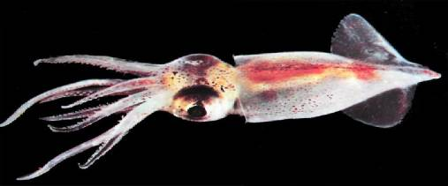
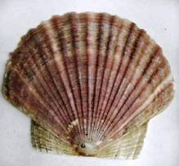
Происхождение
MOLLUSCUS — мягкий.
130 000 видов.
Водные обитатели
(чаще морские)
Notes:
Название типа произошло от латинского слова molluscus — мягкий, поэтому тип ещё называют – мягкотелые.
Моллюски – это второй по величине тип животных, насчитывающий более 130 тыс. видов.
Моллюски распространены по всему земному шару. Большинство обитает в морях, небольшое число видов – в солоноватых и пресных водах. На суше встречаются от тундры до тропиков.

Slide 3
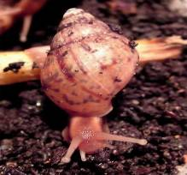
Происхождение моллюсков
Моллюски произошли от примитивных кольчатых червей, брюшная сторона кожно-мускульного мешка превратилась в ногу.
Дальнейшее развитие группы связано с изменением способов движения и питания и эволюцией раковины.
Notes:
Моллюски произошли от примитивных кольчатых червей, перешедших к ползанию по грунту. Брюшная сторона кожно-мускульного мешка превратилась в ногу; в связи с развитием защитной раковины утратилась опорная функция целома, и он редуцировался. У наиболее примитивных форм сохраняются черты сегментации в строении нервной, половой и выделительной систем. Дальнейшее развитие группы связано с изменением способов движения и питания и эволюцией раковины.
Моллюски – вторичнополостные, исходно двусторонне-симметричные животные (у некоторых симметрия вторично нарушена).

Slide 4
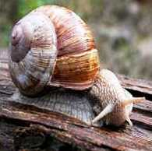
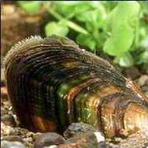
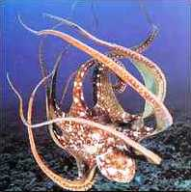
Классификация
Notes:
В настоящее время насчитывают более 130 тыс. видов моллюсков. Среди них выделяют 3 основных класса:
Брюхоногие,
Двустворчатые,
Головоногие.
Все моллюски имеют много общего в строении.

Slide 5
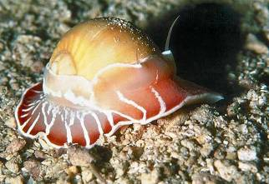
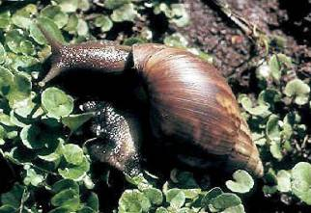
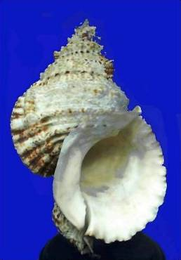
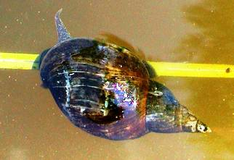
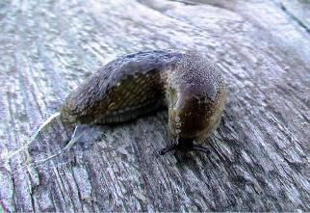
Брюхоногие моллюски
Ампулярия
Ахатина
Прудовик
Слизень

Slide 6
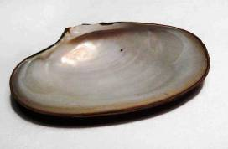
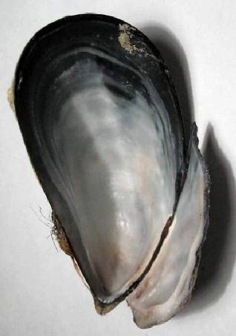
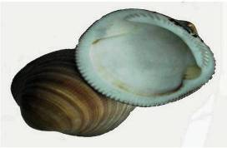
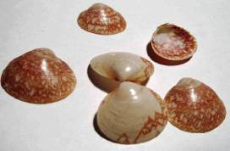
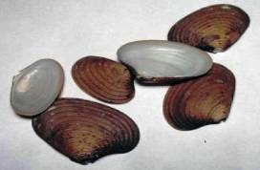
Двустворчатые моллюски
Перловица
Глицимерис
Серрирес
Серрирес
Notes:
Представители класса Двустворчатых имеют двухсторонне-симметричное тело, сплюснутое с боков.
Раковина у них состоит из двух створок.
Все они исключительно водные организмы (мидии, перловицы, астарты и другие).

Slide 7
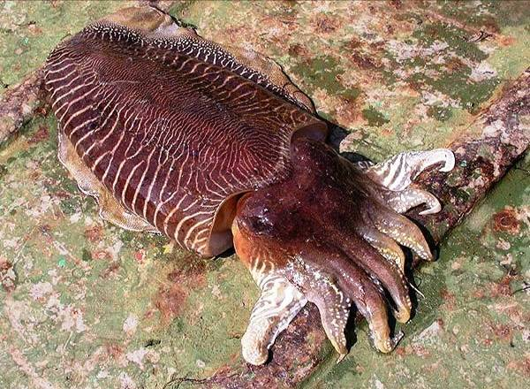
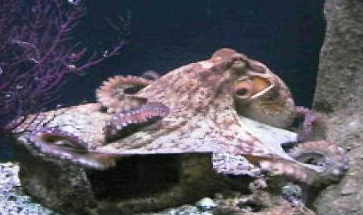
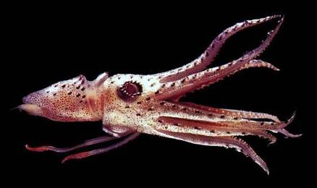
Головоногие моллюски
Notes:
Головоногие – наиболее высокоорганизованные моллюски. Большинство из них утратило раковину, в связи с активным образом жизни.
У некоторых видов она сохранилась в сильно редуцированном виде.
Раковина каракатицы лежит на спинной стороне туловища в особом подкожном мешке. Она представляет собой большую известковую пластинку в форме вытянутого овала.

Slide 8
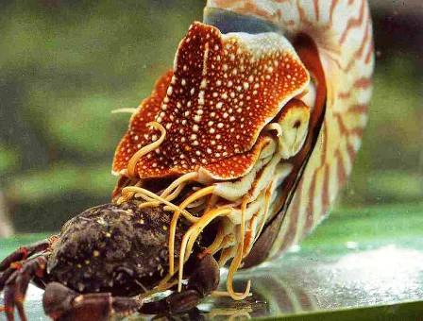
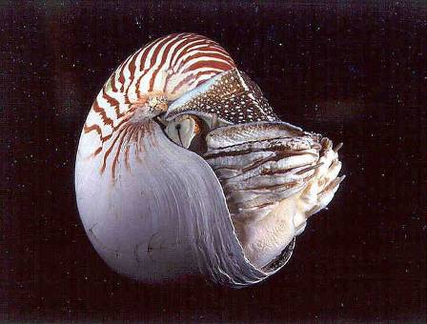
Наутилусы (кораблики)
Notes:
Наутилусы (кораблики) – единственные среди современных головоногих моллюсков, имеющие наружную спиральнозакрученную раковину, диаметр которой достигает 15-25 см. Раковина используется как поплавок и балласт. Нагнетая в камеры раковины биогаз или откачивая его из них, наутилус способен всплывать к поверхности воды или погружаться в ее толщу.

Slide 9
Брюхоногие моллюски
Что скрывается под раковиной улитки?
Notes:
Что скрывается под раковиной улитки?

Slide 10
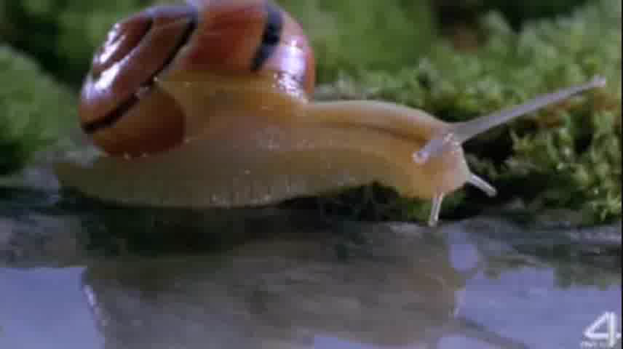
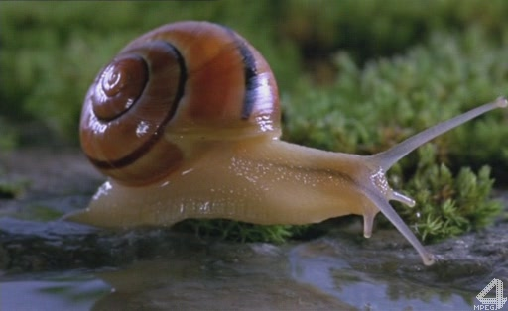
Внешнее строение
туловище
раковина
нога
голова
Notes:
Тело моллюсков состоит из:
несегментированного туловища,
головы, несущей рот, щупальца и глаза,
ноги – мускулистого непарного выроста на брюшной стороне,
раковины, которая защищает мягкое тело моллюска.

Slide 11
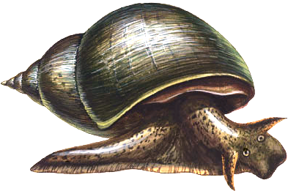
Внешнее строение
раковина
мантия
туловище
голова
нога
Notes:
В асимметричном теле брюхоногих моллюсков можно различить три основные части.
Туловище, на котором образуется по направлению книзу складка покровов – мантийная складка, под которой находится мантийная полость с расположенными в ней органами.
Из выделений мантии образуется раковина.
Нога.
Голова.
Но резких границ между отделами тела нет.

Slide 12

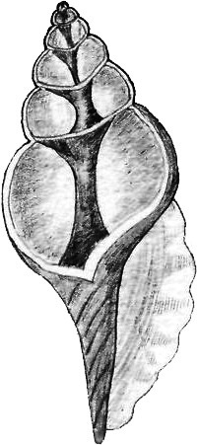

Раковина
вершина
столбик
устье
Левозакрученная
раковина
Правозакрученная
раковина
Notes:
Раковина – скелетное образование. У брюхоногих моллюсков она в большинстве случаев закручена спирально.
Если при взгляде сверху на вершину раковины обороты завитка закручены по часовой стрелке, то раковина правозакрученная, если против часовой стрелки – левозакрученная.
На раковине различают вершину.
Вершина – замкнутый конец раковины, место, откуда начался ее рост. Обычно она – самая выступающая заостренная часть раковины.
Устье – отверстие, из которого высовываются голова и нога моллюска.
Обороты спирали плотно прилегают друг к другу и срастаются своими внутренними частями, образуя столбик.

Slide 13
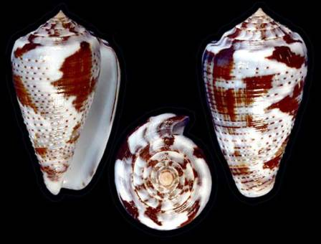
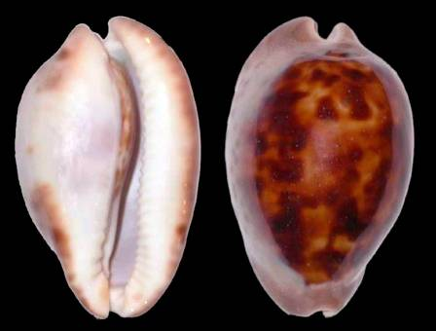
Раковина
Открытоспиральная раковина
Скрытоспиральная раковина
Notes:
У большинства брюхоногих моллюсков образуются открытоспиральные раковины, когда все ее обороты видны снаружи.
Однако у ципрей и волют последний, более крупный завиток раковины охватывает все предыдущие и делает их невидимыми. Так образуются скрытоспиральные раковины.

Slide 14
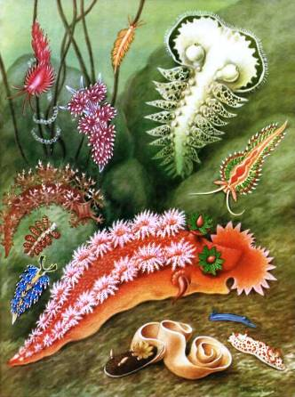
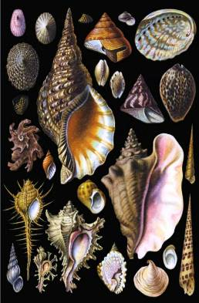
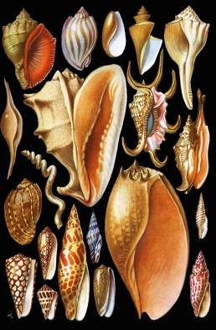
Раковина
Notes:
Раковины различных улиток по внешнему виду чрезвычайно разнообразны, что определяется числом и формой оборотов спирали и тем, насколько они круты или пологи.
Но не у всех брюхоногих раковина хорошо развита.
Для слизней, голожаберных и крылоногих моллюсков характерна редуцированная или внутренняя раковина.

Slide 15
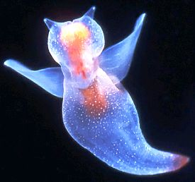
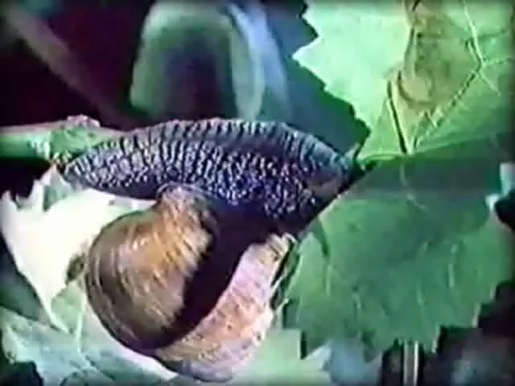
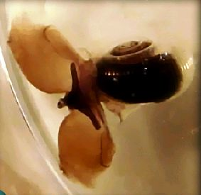
Нога
Морской чёртик
Морской ангел
Notes:
Нога большинства брюхоногих моллюсков имеет ползательную подошву. Характерный способ передвижения этих животных – медленное скольжение по растениям или грунту. Скольжение облегчается слизью, выделяемой специальными железами. Эта слизь позволяет улитке передвигаться по любым поверхностям.
У брюхоногих, плавающих в толще воды, нога превращается в плавники.

Slide 16
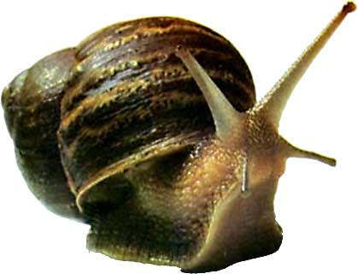
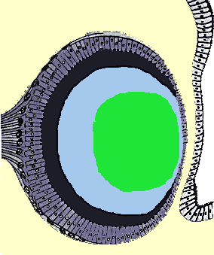
Голова
светочувствительные
клетки
глаза
роговица
щупальца
хрусталик
ротовое отверстие
пигментные
клетки
стекловидное
тело
Notes:
На голове располагаются:
ротовое отверстие,
1-2 пары щупалец,
глаза.
Глаза располагаются на концах глазных щупалец или у их основания. Сложность глаз варьирует от простых пигментных ямок до сложно устроенных глазных пузырей.
В последнем случае наружная поверхность глаза представлена роговицей, есть хрусталик, сетчатка и пигментные клетки.

Slide 17
Внутреннее строение
пищеварительная
выделительная
дыхательная
кровеносная
нервная
Notes:
В теле моллюсков развиты следующие системы органов:
Пищеварительная система;
выделительная система;
дыхательная система;
кровеносная система;
нервная система.
Выделение осуществляется почкой. Строение ее в общих чертах напоминает строение органов выделения дождевого червя, но гораздо сложнее.
У края раковины моллюска имеется круглое дыхательное отверстие. Оно ведет в особый карман мантии (где у водных моллюсков находится перистая жабра, а у наземных – легкое). Стенки его густо оплетены кровеносными сосудами. Здесь происходит обогащение крови кислородом и выделение углекислого газа.

Slide 18
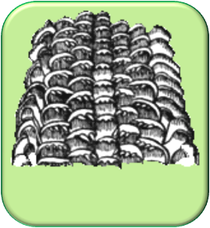
Пищеварительная система
кишка
печень
анальное отверстие
желудок
пищевод
радула
глотка
рот
Notes:
У брюхоногих моллюсков пища поступает в рот, который ведет к глотке.
В ней помещается мускулистый язык, покрытый зубчиками, – это так называемая радула (тёрка).
Радула – несущая зубы, хитиновая, языковидная лента, лежащая на дне ротовой полости и способная выдвигаться из ротовой полости наружу.
Количество зубов в радуле брюхоногих моллюсков может быть от 2 до 17-18 тысяч.
Ею прудовик соскабливает налет из различных микроорганизмов, образующийся на подводных предметах, или скребет мягкие части растений.
Из глотки пища по пищеводу попадает в желудок, где происходит переваривание пищи.
Перевариванию пищи способствует еще особая пищеварительная железа – печень.
Затем переваренная пища поступает в кишечник, здесь всасываются в кровь питательные вещества.
Непереваренные частички пищи удаляются наружу через анальное отверстие.

Slide 19
Кровеносная система
(незамкнутая)
желудочек
предсердие
вена
артерии
Notes:
Кровеносная система представлена двухкамерным сердцем, которое обеспечивает движение крови по сосудам и состоит из
предсердия,
желудочка.
Сердце выталкивает кровь в сосуды (артерии). Крупные сосуды ветвятся на мелкие, из которых кровь поступает в промежутки между органами.
Такую кровеносную систему называют незамкнутой. Кровь омывает все органы, затем собирается вновь в сосуды (вены), идущие к легкому, а оттуда поступает в сердце.

Slide 20
Нервная система
нервные узлы
нервные тяжи
нервные узлы
надглоточный узел
подглоточный узел
Notes:
Нервная система моллюсков состоит из окологлоточного нервного кольца, образованного двумя узлами – надглоточным и подглоточным.
Один узел расположен в ноге, и несколько – в полости тела. Все нервные скопления связаны между собой длинными нервными тяжами.
Такая нервная система называется разбросанно-узловой.

Slide 21
Размножение и развитие
Большинство моллюсков – гермафродиты.
Гермафродиты – особи, обладающие одновременно мужской и женской половыми системами.
При спаривании оба партнера взаимно оплодотворяют друг друга, причем самому спариванию обычно предшествует «любовная игра».
В результате внутреннего оплодотворенья образуется яйцо.
Внутри яйца происходит созревание личинки.
После вылупления из яйца выходит личинка.
У одних моллюсков личинка похожа на взрослое животное, у других личинка претерпевает ряд превращений.
Через некоторое время подросший моллюск готов к размножению.

Slide 22

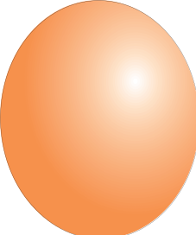

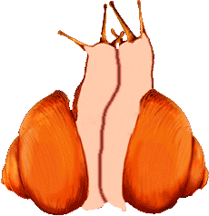

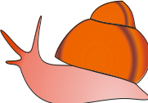
Размножение и развитие
Яйцо
Яйцеклетка
Сперматозоид
Последовательные стадии развития зародыша в яйце
Копуляция взрослых гермафродитных особей
Молодая улитка
Вылупление

Slide 23
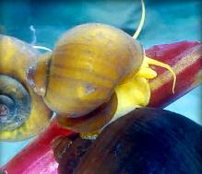
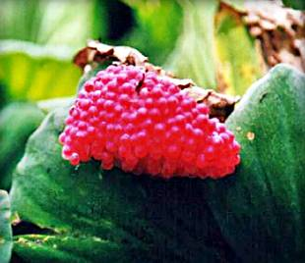
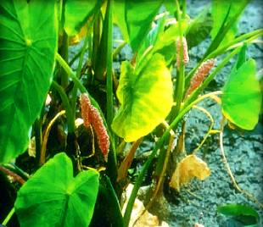
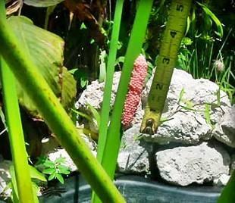
Кладка ампулярии
Notes:
Некоторые виды окутывают яйца слизью, формируя шнуры, коконы, слизистые бесформенные массы. Такие агрегации яиц чаще всего прикрепляют к водорослям, к телам других водных животных, зарывают в грунт водоемов.
Наземные брюхоногие откладывают яйца по отдельности, хотя и в общую кладку, которую закапывают во влажную землю или прикрепляют к стеблям и корням растений.

